Slide 1
Кодирование состояний автомата для минимизации комбинационных схем

Slide 2
Кодирование состояний автомата
для минимизации комбинационной схемы (D-триггер)
Эвристический метод
Каждому состоянию ставится в соответствие целое число N_{m}, равное числу переходов в это состояние а_{m}.
Числа N_{m} сортируются по убыванию.
Состояние с наибольшим N кодируются 00…00.
Следующие I состояний (I-число ЭП) кодируются 00..01, 00..10 … 10..00
Для кодирования оставшихся состояний используются коды, содержащие 2, затем 3 единицы и т.д., пока все состояния не будут закодированы.

Slide 3
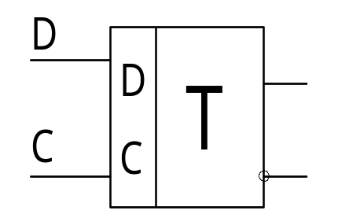
Кодирование состояний автомата для минимизации комбинационной схемы (D-триггер)
Элемент памяти D-триггер
Таблица переходов.
 | а1 | а2 | а3
z1 | - | а2 | а1
z2 | а1 | а3 | -
z3 | а3 | а2 | а3
 | 0 | 1
0 | 0 | 0
1 | 1 | 1
Вход D
N | Сост. | Код
2 | а1 | 01
2 | а2 | 10
3 | а3 | 00

Slide 4


Кодирование состояний автомата для минимизации комбинационной схемы (D-триггер)
 | τ2τ1 01 | 10 | 00
x2x1 00 | - | D2D1 10 | 01
01 | 01 | 00 | -
10 | 00 | 10 | 00

Slide 5



Структурный синтез С-автомата
(Синтез комбинационных схем –
Выходные сигналы реализуют КС1 (y2 и y1) и часть КС2 (r)
 | r 0 | 1 | 1
 | τ2τ1 01 | 00 | 11
x2x1 00 | y2y1 10 | - | 00
01 | 01 | 11 | -
10 | 00 | 10 | 11
Таблица выходов
структурного С-автомата
Из отмеченной таблицы выходов структурного С-автомата получаем
y₂ =

Slide 6
Кодирование состояний автомата
для минимизации комбинационной схемы (RS-триггер)

Slide 7
Кодирование состояний
Переход | D | RS
000 | 000 | 000|000
000 | 0 сигналов | 0 сигналов
Переход | D | RS
111 | 000 | 111|000
000 | 0 сигналов | 3 сигнала
Переход | D | RS
000 | 111 | 000|111
111 | 3 сигнала | 3 сигнала
Переход | D | RS
101 | 010 | 101|010
010 | 1 сигнал | 3 сигнала
Переход | D | RS
111 | 111 | 000
111 | 3 сигналов | 0 сигналов
Переход | D | RS
010 | 101 | 010|101
101 | 2 сигнала | 3 сигнала

Slide 8
Соседнее кодирование

Slide 9
Соседнее кодирование состояний автомата
00
01
a1
a2
10
a3

Slide 10
Соседнее кодирование состояний автомата
1. В графе автомата не должно быть циклов с нечётным числом вершин.
00
1
01
?
2
3

Slide 11
Соседнее кодирование состояний автомата
000
1
001
010
2
5
101
3
4
011
Циклы с чётным числом вершин.

Slide 12
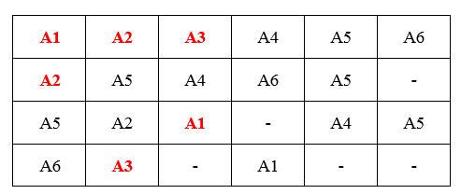
Соседнее кодирование состояний автомата
1. В графе автомата не должно быть циклов с нечётным числом вершин.

Slide 13
Соседнее кодирование состояний автомата
2. Два соседних состояния второго порядка не должны иметь более двух состояний, лежащих между ними.
000
1
001
010
?
2
3
5
4
011

Slide 14
Соседнее кодирование состояний автомата
Диаграммы Вейча–Карно
 | 0 0 | 0 1 | 1 1 | 1 0
0 | а1 | а5 ? | - | а2
1 | а3 | - | - | а4 ?
t1
t2
t3
a1 = 000 a2 = 001 a3 = 100 a5 = 010

Slide 15
Кодирование состояний автомата для минимизации КС
(RS-триггеры)
Эвристический метод

Slide 16

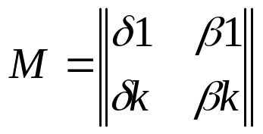
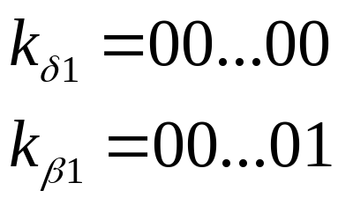
Кодирование состояний автомата для RS, T, JK -триггеров
Строим матрицу, состоящую из различных пар номеров таких,
что в автомате S есть переход
2. Переставим строки матрицы так, чтобы выполнялось условие:
Такую матрицу можно построить только для связного графа.
3. Закодируем состояние первой строки:
Вычёркиваем из матрицы М первую строку.
Получим матрицу М’.

Slide 17




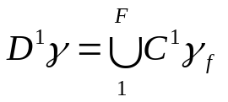

Кодирование состояний автомата для RS, T, JK -триггеров
5. В начальной (верхней) строке матрицы М’ один элемент уже закодирован.
6. Выберем незакодированный элемент первой строки матрицы
и обозначим его - .
Построим матрицу М , выбрав из М’ все строки содержащие элемент .
7. Пусть множество - множество всех элементов матрицы М ,
которые уже закодированы.
7а. Для каждого кода k найдём множество кодов , соседних с кодом k
и ещё не занятых для кодирования состояний автомата.
7б. Построим множество всех возможных кодов, соседних с k и еще незакодированных:
Если нет ни одного множества с незакодированными элементами, то
количество разрядов для кодирования (кол-во ЭП) выбрано неправильно.

Slide 18

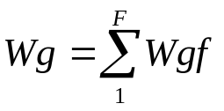

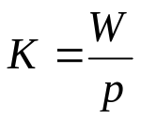

Кодирование состояний автомата для RS, T, JK -триггеров
8. Находим - кодовое расстояние для пар переходов
(«сколько триггеров переключается»)
9. Находим сумму всех кодовых расстояний
Выбираем код для состояния , у которого сумма кодовых
расстояний Wg - минимальна.
11. Из матрицы М’ вычеркиваем строки, в которых оба элемента закодированы, получаем матрицу М”.
Если матрица М” - пустая, переходим к пункту 12, иначе к пункту 5.
12. Вычисляем , сумму всех кодовых расстояний .
Оценкой качества кодирования рассмотренного алгоритма
может служить число К, где р - число переходов данного автомата.
Чем меньше К, тем ближе полученное кодирование к соседнему.
Эксперименты показали, что К при хорошем кодировании лежит в пределах

Slide 19
Кодовое расстояние
8
{1000}
7
{0111}
a1
a2
a3

Slide 20
Кодовое расстояние
| 1 2 | v
M¹= | 2 1 | v
| 1 3 | v
| 1 5 |
| 7 1 |
B₁ = {2, 3}= {000, 011}
C₂¹= {100}
C₃¹= {111}
D₁¹= {100, 111}
???
000
a1
a2
C₂¹= {100}
011
a3
C₃¹= {111}
W₁₀₀ = |100 – 000| + |000 – 100| + |100 – 011| = 1 + 1 + 3 = 5
W₁₁₁ = |111 – 000| + |000 – 111| + |111 – 011| = 3 + 3 + 1 = 7
a₁= 100

Slide 21
*Соседи первого и второго рода
Наиболее просто определить соседей, как первого, так и второго рода, используя обратную таблицу переходов.
 | a1 | a2 | а3 | a4 | a5 | a6
Z1 | - | а1 а3 a4 | - | - | a2 a5 a6 | -
Z2 | a2 a6 | a1 a4 | - | a3 | - | a5

